Slide 1
K-En Yakın Komşu (K-Nearest Neighbors)
P o r t i C o d e

Slide 2
Gözlemlerin birbirine olan benzerlikleri üzerinden tahmin yapılır

Slide 3
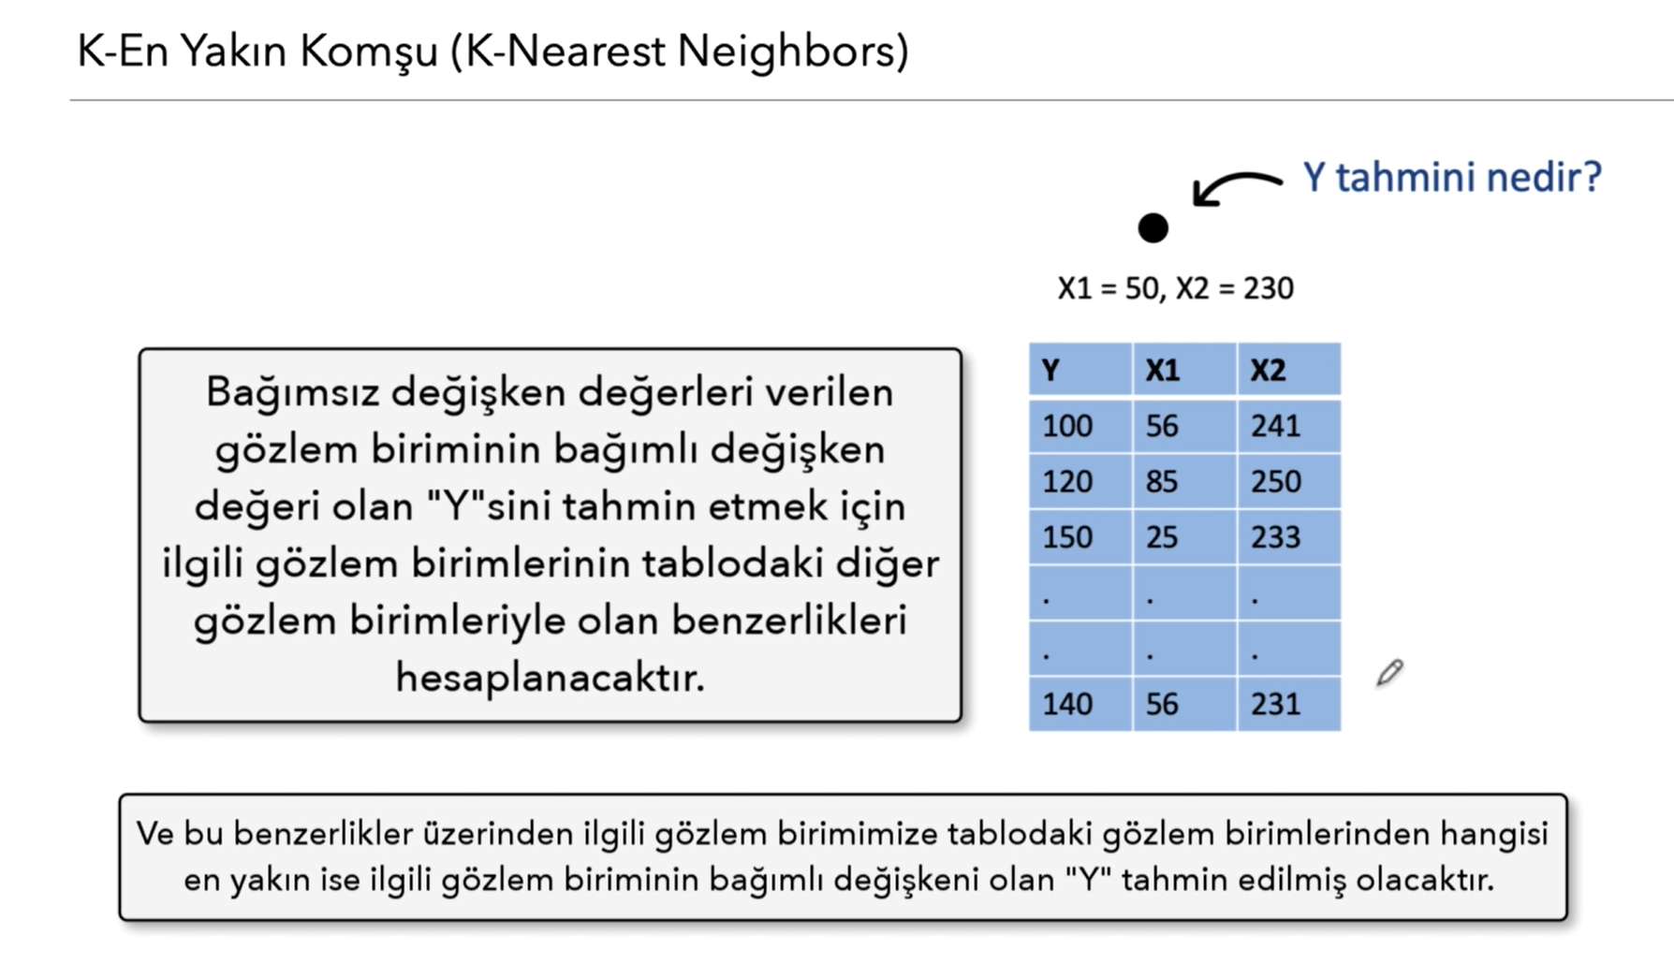

Slide 4
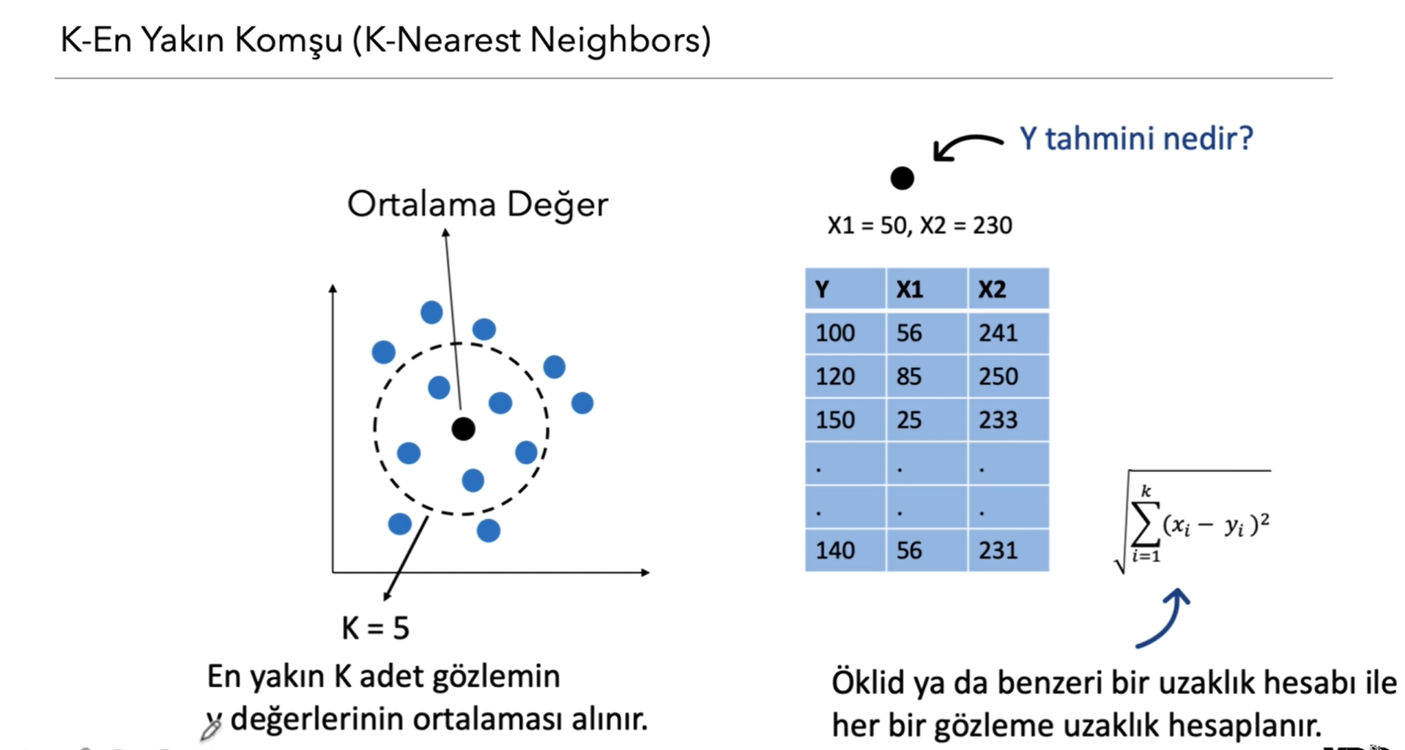

Slide 5
